Slide 1
MATEMATIKA
6- sinf
MAVZU: MASALALAR YECHISH

Slide 2
MASALA
sonlar berilgan.
-1; -2; -3; -4; -5; -6; -7; -8; -9; -10
Berilgan har bir sonni bir martadan ishlatib
3 ta to‘g‘ri tenglik tuzing.
-1 + (-4) = -5
-2 + (-6) = -8
-3 + (-7) = -10

Slide 3
NUQTALAR O‘RNIGA MOS SONNI TANLANG
-14 + … = -37
(-1,2)
-48 + … = -86
(-47)
-123 + … = -170
(-38)
-3,6 + … = -4,8
(-23)
-5,1 + … = -6,6
(-1,5)

Slide 4
821- masala
Ko‘p nuqta o‘rniga shunday sonni tanlangki, natijada to‘g‘ri tenglik hosil bo‘lsin:
1) -5 + … = -20
3) -5 + … = 20
(-15)
25
2) -5 + … = -3
4) -5 + … = 3
2
8
+5
+8
+20
-5 -4 -3 -2 -1 0 1 2 3 4 5 6 7 8 9 10

Slide 5
822- masala
Taqqoslang va tengsizlik yoki tenglik belgisini qo‘ying:
1) (-14) +(-9) va – (14 + 9)
2) (-180) +(-19) va – (180 + 20)
3) –((-3,5) +7) va 3,5 + 7
4) –((-$1\frac{4}{13}$) – 8) va $4\frac{1}{3}$ - 8

Slide 6
YECHISH
1) (-14) +(-9) va – (14 + 9)
-23 va -23
=
=
2) (-180) +(-19) va – (180 + 20)
>
-199 va -200
>
3) –((-3,5) +7) va 3,5 + 7
<
- 3,5 va 10,5
<
4) –((-$1\frac{4}{13}$) – 8) va $4\frac{1}{3}$ - 8
>
$$9\frac{4}{13}$$
>
$$−3\frac{2}{3}$$

Slide 7
IFODANING QIYMATINI TOPING
824- masala
1) (-8 + ( -12)) + (-1 + (-9))
2) (-38 + ( -11)) + (-2 + (-29))
825- masala
1) (-2,375 + ( -3,625)) + (-0,8 + (-3,2))
2) (-0,324 + ( -0,48)) + (-0,3 + (-0,623))
3) -6,31 + ( -1,19)
4) -2,62 + ( -5,38)

Slide 8
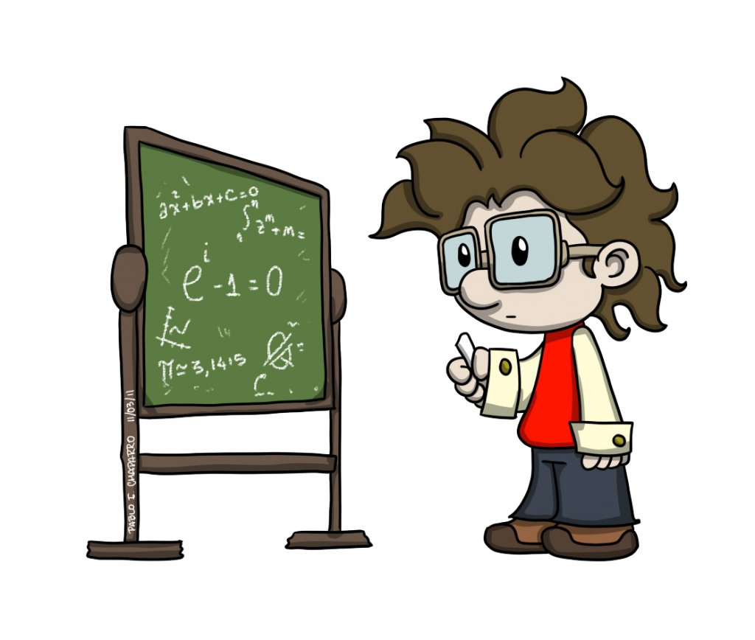
MUSTAQIL BAJARISH UCHUN TOPSHIRIQLAR:
Darslikning 151- betidagi
826-, 827-, 828- masalalarni
yeching.

